Slide 1
쀼어’s blog 기획이야기
1.0.0
2017.03.07
기획팀
쀼어
㈜쀼어’s blog | 경기도 고양시 일산서구 강선로 000-00 T.031-000-0000 F.031-000-0000

Slide 2
Document History
Version | Date | Page | Description | Name
1.0.0 | 2017.03.03 | 최초배포 | 최초배포 | 쀼어
1.0.1 | 2017.03.07 | 4.2 | 로그인 진입 수정 - 회원정보 수집정책 변경에 따른 변경 - 로그인 Depth 축소 반영 | 쀼어
 |  | 3.2.1 | Quick menu 수정 - 마케팅팀 전략을 반영한 메뉴수정

Slide 3
Index
Information Architecture
General Rule 2.1 Screen Definition 2.2 Popup type
Main 3.1 case A 3.2 case B
Login 4.1 Login 4.2 login > 회원가입 4.3 Login > error msg 4.3.1 Login > error msg > ID 찾기 4.3.2 Login > error msg > 비밀번호찾기
주요기능1 5.1 주요기능1 > 하부기능1 5.1.1 주요기능1 > 하부기능1 > 상세기능1 5.1.2 주요기능1 > 하부기능1 > 상세기능2 5.2 주요기능1 > 하부기능2
주요기능2
주요기능3

Slide 4
1. Information Architecture

Slide 5
Information Architecture
1.0
회원인증화면
Home
회원가입
Login
ID/PW찾기
About US
사업소개
제품소개
고객센터
회원정보
회사소개
사업영역
제품소개1
공지사항
정보수정
연혁
사업소개1
구매문의
FAQ
비밀번호 수정
조직도
사업소개2
구매예약
Q&A
구매예약내역
찾아오시는길
제품소개2
1:1문의
Q&A

Slide 6
2. General Rule
2.1 Screen Definition
2.2 Popup type

Slide 7


화면 type
2.1
[type1] home
[type2] 1depth
[type3] 2depth 이상
[type4] 2depth 이상
App Name
Menu Title
Menu Title
Navi.
Back button
Scroll

Slide 8
Home 화면구조
2.1
Top menu
메뉴에 mouse over 시 - 메뉴명 Bold & Sub 메뉴 하단에 표기
Header – sub menu 없는 경우
1
Login | Join US
`
`
LOGO
About US | 사업소개 | 제품소개 | 고객센터
2
Header – sub menu 있는 경우
Login | Join US
`
`
LOGO
About US | 사업소개 | 제품소개 | 고객센터
2
회사소개 연혁 조직도 찾아가는길
Footer
`
공지사항 | 이용약관 | 개인정보취급방침
㈜쀼어’s blog 경기 고양시 일산서구 강선로 000 | t. 031-000-0000 | F. 031-000-0000
Copyright 쀼어’s blog 2017. All Rights Reserved.

Slide 9
3. Main
3.1 case A
3.2 case B

Slide 10
Case A
3.1
Login | Join US
`
`
LOGO
About US | 사업소개 | 제품소개 | 고객센터
주요 홍보이미지 롤링 (Max. 5개)
주요 제품 바로가기 Icon 클릭시, 해당 제품소개로 바로가기link
공지사항 (Max. 3 line)
`
1
2
주요제품1
주요제품2
주요제품3
주요제품4
주요제품5
3
공지사항
주요 공지사항입니다. 2017.03.03
오픈이벤트입니다. 2017.02.03
홈페이지 오픈을 축하해 주세요. 2017.01.31

Slide 11
Case A
3.1
Login | Join US
`
`
LOGO
About US | 사업소개 | 제품소개 | 고객센터
주요 제품 바로가기 Icon 클릭시, 해당 제품소개로 바로가기link
`
홍보이미지 롤링 (Max. 5개)
1
주요제품1
주요제품2
주요제품3
주요제품4
주요제품5
공지사항
주요 공지사항입니다. 2017.03.03
오픈이벤트입니다. 2017.02.03
홈페이지 오픈을 축하해 주세요. 2017.01.31
공지사항 (Max. 3 line)

Slide 12
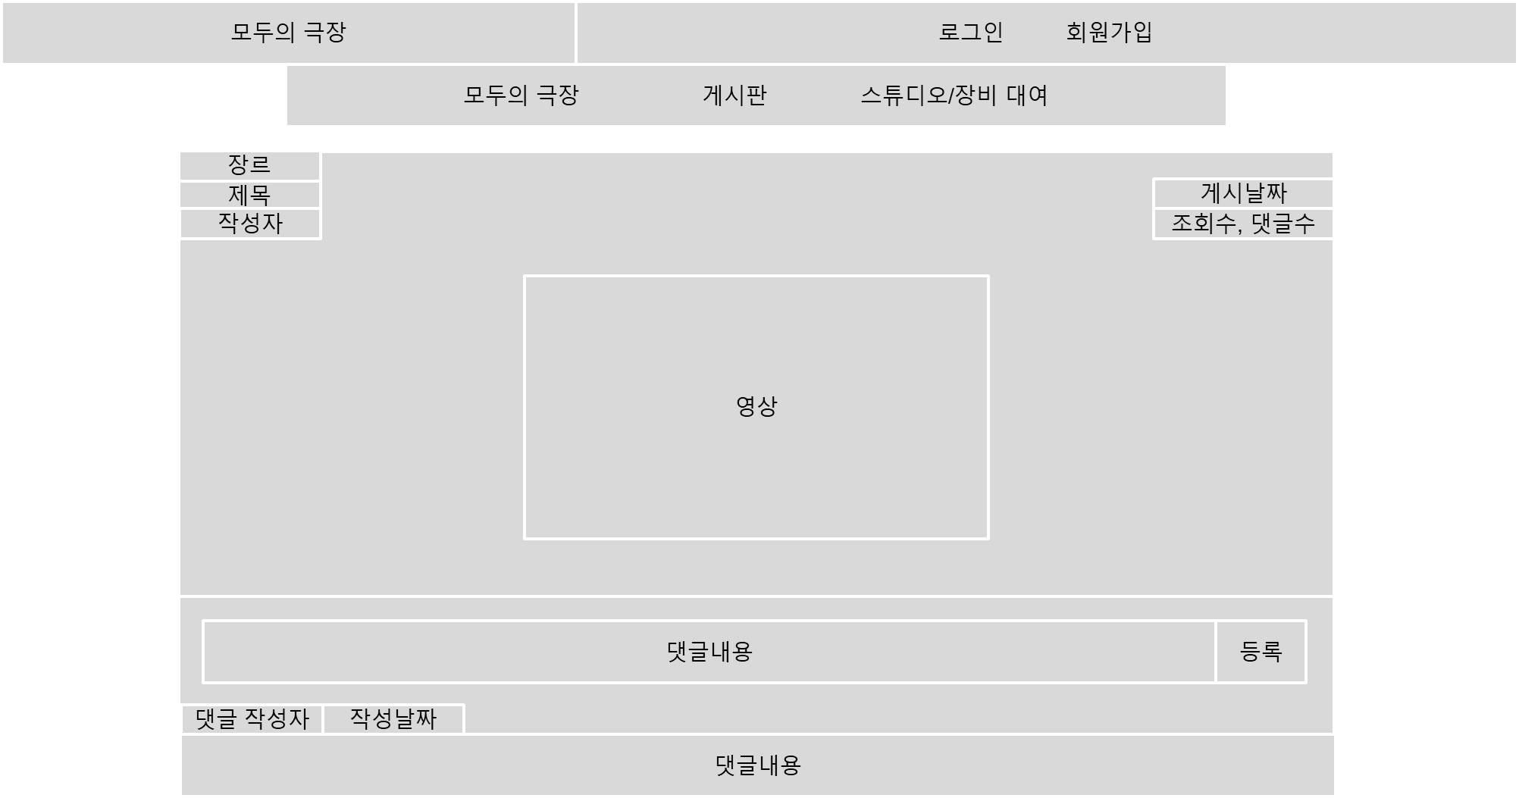
로그인하지 않았을 때 헤더부분
DB에서 가져온 데이터들을 화면에 보여준다.
댓글을 작성하면 등록 버튼을 눌러 DB에 저장
1
2
3
2

